Slide 1
Nézzük együtt...
Ámos Imre képeit
Egyszerre nap és hold...

Slide 2
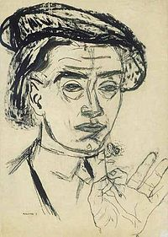
Ámos Imre: Önarckép kalappal

Slide 3
Ilyen volt élete, sorsa...
Ungár Imre néven született.
Felesége visszaemlékezése szerint „álmos természetűnek” tartotta magát, ezért szignálta korai képeit Ungár Álmos Imreként.
Ebből született meg idővel a bibliai Ámos prófétára utaló művésznév.

Slide 4
Származása meghatározta...
1907-ben született Nagykállón
Zsidó származása miatt sok szenvedésben volt része
Budapesten dolgozott zománcozóként, később
A Műegyetemen majd a Magyar Királyi képzőművészeti Főiskolán tanult
Nyaranta Szentendrén alkotott
Felesége Anna Margit festő

Slide 5
Párizs és Marc Chagall
1937-ben Párizsban járt, megismerkedett Marc Chagall-lal
Ettől kezdve művészetére az álomszerű ábrázolás, a II. világháború alatt pedig a rettegés, a félelem megjelenítése vált jellemzővé. Szürrealisztikus motívumvilága leginkább Chagall látomásos művészetéhez áll közel. Színvilága, ecsetkezelése is egyre expresszívebbé vált, mintegy előrevetítve tragikus sorsát.

Slide 6
A II. világháború alatt...
1940-től gyakran hurcolták munkaszolgálatra, s talán épp hányatott, bizonytalan sorsa okán ebben az időszakban szinte a rajz válik kizárólagos művészi eszközévé. Sötét idők című sorozata és az 1944-ből származó Szolnoki vázlatkönyv a tragikus sorsú festő utolsó éveinek megrázó emléke.

Slide 7
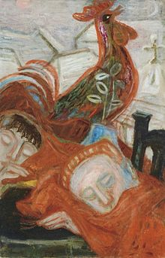
Az alkotások élnek... Hajnalvárás 1939

Slide 8
36 évesen megsemmisítő táborban halt meg...
1940-től haláláig – kisebb megszakításokkal – munkaszolgálatos volt.
1944 nyarán Németországban, feltehetően egy szászországi táborban halt meg.
(Halálának pontos időpontja nem ismert.)
Emlékezete és művei élnek… (Szeged, Pécs, Győr, Szentendre, Székesfehérvár, Budapest…)

Slide 9
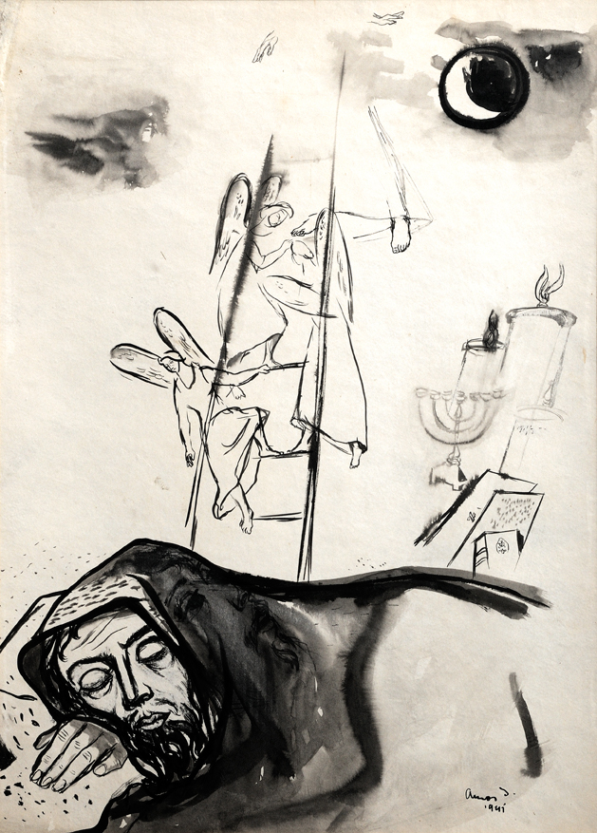
Jákob álma grafika

Slide 10
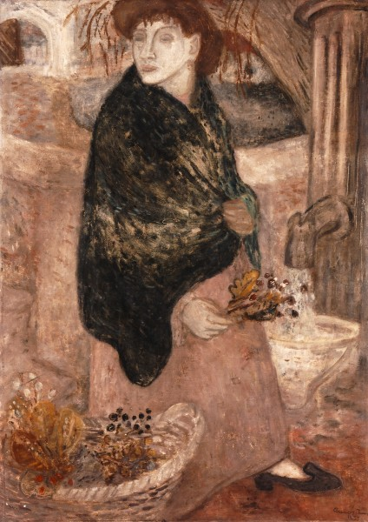
Kútnál festmény

Slide 11
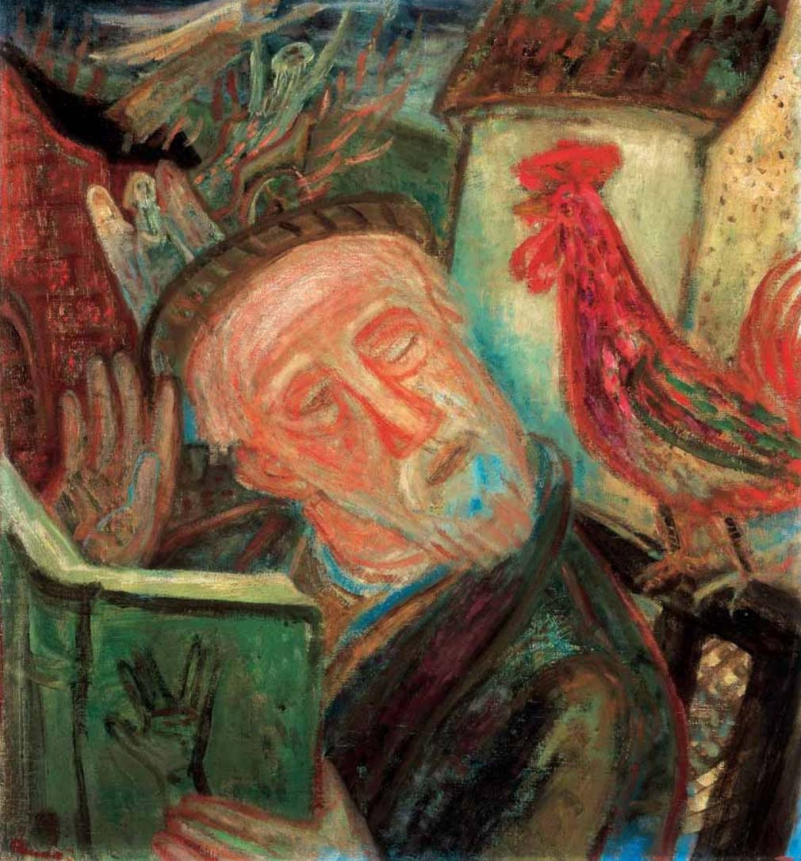
Szól a kakas
Vajon a virradatot ígéri a kakas „szava“

Slide 12
Ámos Imre – a festőművész
„Ámos jelenései apokaliptikusak: angyalok, órák, áldozati tüzek, mennybe vezető létrák motívumai bibliai szimbólumrendszerré alakulva jelennek meg képein.
Rajzai képben elbeszélt próféciák, az emlékek kivetítései.
Motívumvilága szürrealisztikus.
A „magyar Chagall”-ként is emlegetik.

Slide 13
Hol van a te testvéred?
2014-ben a varsói Emanuel Ringelbaum Zsidó Történeti Intézetben valamint Wroclawban mutatták be válogatott műveit a Hol van a te testvéred? - Ámos Imre és a 20. század címmel az Asztali Beszélgetések Kulturális Alapítvány és a Varsói Magyar Kulturális Intézet szervezésében.

Slide 14
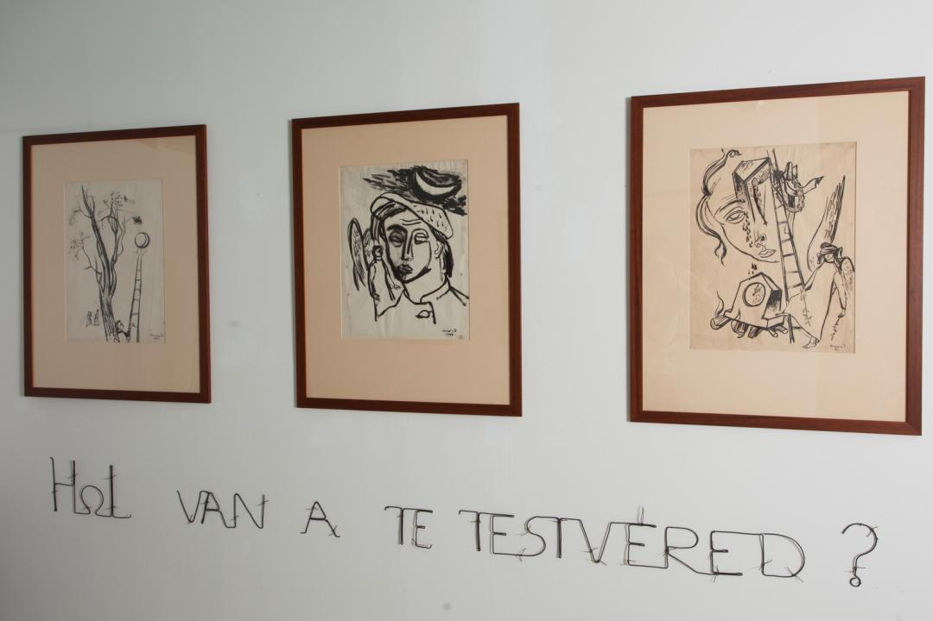
Varsó – Magyar emlékezet-kiállítás

Slide 15
Nézzük együtt...
Hóka Rozália
Kürti Alapiskola
2017

